Slide 1


Netzwerk Teilchenwelt
Die Tür zur Welt der kleinsten Teilchen für Jugendliche und Lehrkräfte
(Philipp Lindenau); Niklas Herff; Kristof Schmieden
Forschung trifft Schule Bad Honnef
13.-14.04.2023

Slide 2
Ziele
Eigenes Wissen über Teilchenphysik erweitern
Überblick über zur Verfügung stehende Unterrichtsmaterialien erhalten und ausgewählte Materialen testen
Vernetzung und Erfahrungsaustausch

Slide 3
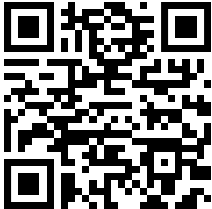
Ablauf
Alles auch hier:
https://indico.cern.ch/event/1231352/timetable/
Donnerstag, 13.04.
10:00 – 10:50 Begrüßungsrunde, Vorstellung NTW und Warm-up
10:50 – 12:30 Ladungen, Wechselwirkungen und Teilchen – Teil 1
12:30 – 13:30 Mittagspause
13:30 – 15:10 Ladungen, Wechselwirkungen und Teilchen – Teil 2
15:10 – 15:30 Kaffeepause
15:30 – 18:30 Forschungsmethoden (Beschleuniger und Detektoren)
19:00 – 20:00 Gemeinsames Abendessen
Danach Gemütlicher Ausklang mit Getränken und Gesprächen

Slide 4
Ablauf
Alles auch hier:
https://indico.cern.ch/event/1231352/timetable/
Freitag, 14.04.
09:00 – 11:45 Astroteilchenphysik und Cosmic@Web – inkl. Kaffeepause
11:45 – 12:30 Ladungen, Wechselwirkungen und Teilchen – Teil 3
12:30 – 13:30 Mittagspause
13:30 – 14:30 Ladungen, Wechselwirkungen und Teilchen – Teil 4
14:30 – 15:15 Angebote und Materialien von NTW
15:15 – 15:30 Kaffeepause
15:30 – 16:00 Backup und offene Fragen
16:00 – 16:30 Abschlussrunde und Evaluation

Slide 5
Umfrage: Wollen wir uns während der Fortbildung duzen?

Slide 6
Übersicht
Was ist das Netzwerk Teilchenwelt?
Aktivitäten für Jugendliche
Aktivitäten für Lehrkräfte
Unterrichtsmaterialien
Weitere Angebote

Slide 7
Übersicht
Was ist das Netzwerk Teilchenwelt?
Aktivitäten für Jugendliche
Aktivitäten für Lehrkräfte
Unterrichtsmaterialien
Weitere Angebote

Slide 8
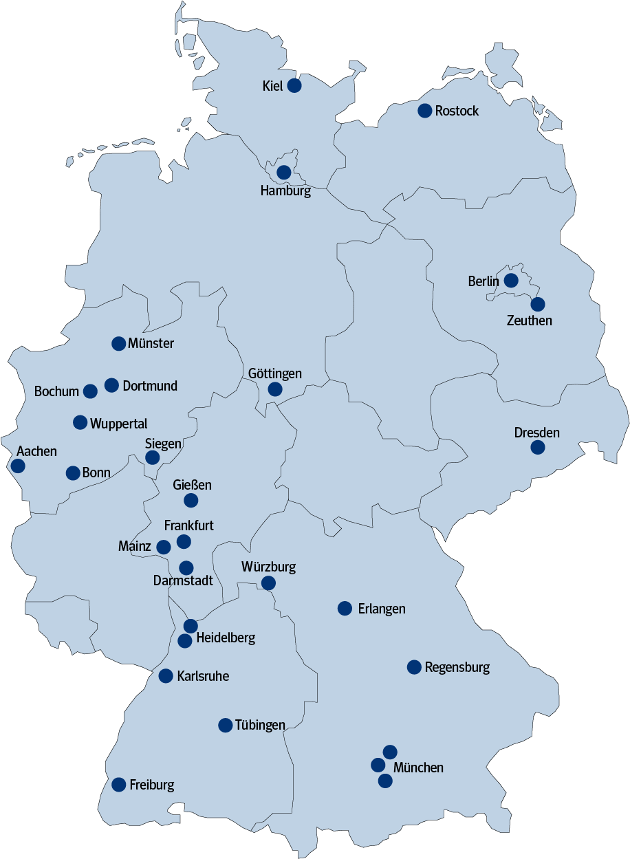
Netzwerk Teilchenwelt
30 Standorte (Unis / MPIs / KIT / DESY / …) + CERN
  ~ 150 Vermittler:innen (engagierte junge Wissenschaftler:innen)
  ~ 4.000 Jugendliche und Lehrkräfte nehmen pro Jahr an
  unseren Veranstaltungen teil
Seit 2010 Teilchen- und Astroteilchenphysik,
seit 2020 auch Hadronen- und Kernephysik
Gemeinsames Ziel: Forschung erlebbar machen!

Slide 9
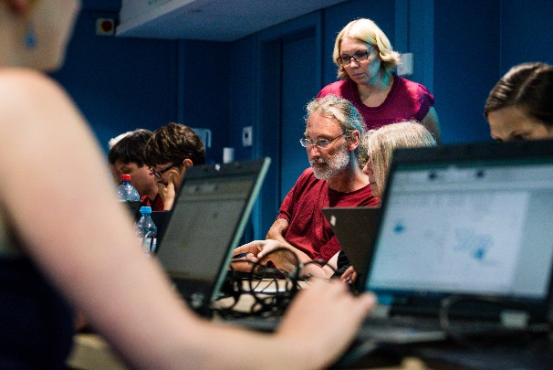
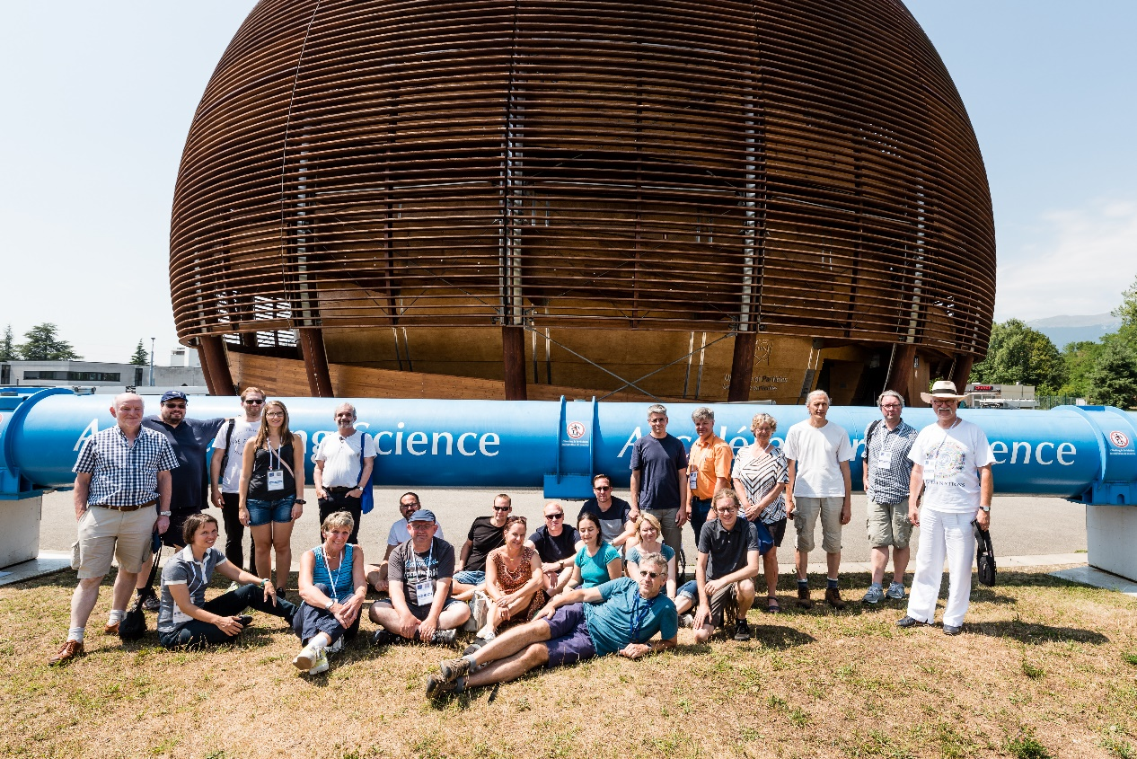
Hans-Riegel-Stiftung
Finanziert unserer „Forschung trifft Schule“ Fortbildungen und die Summer School am CERN
Foto: Philipp Lindenau
Foto: Philipp Lindenau

Slide 10
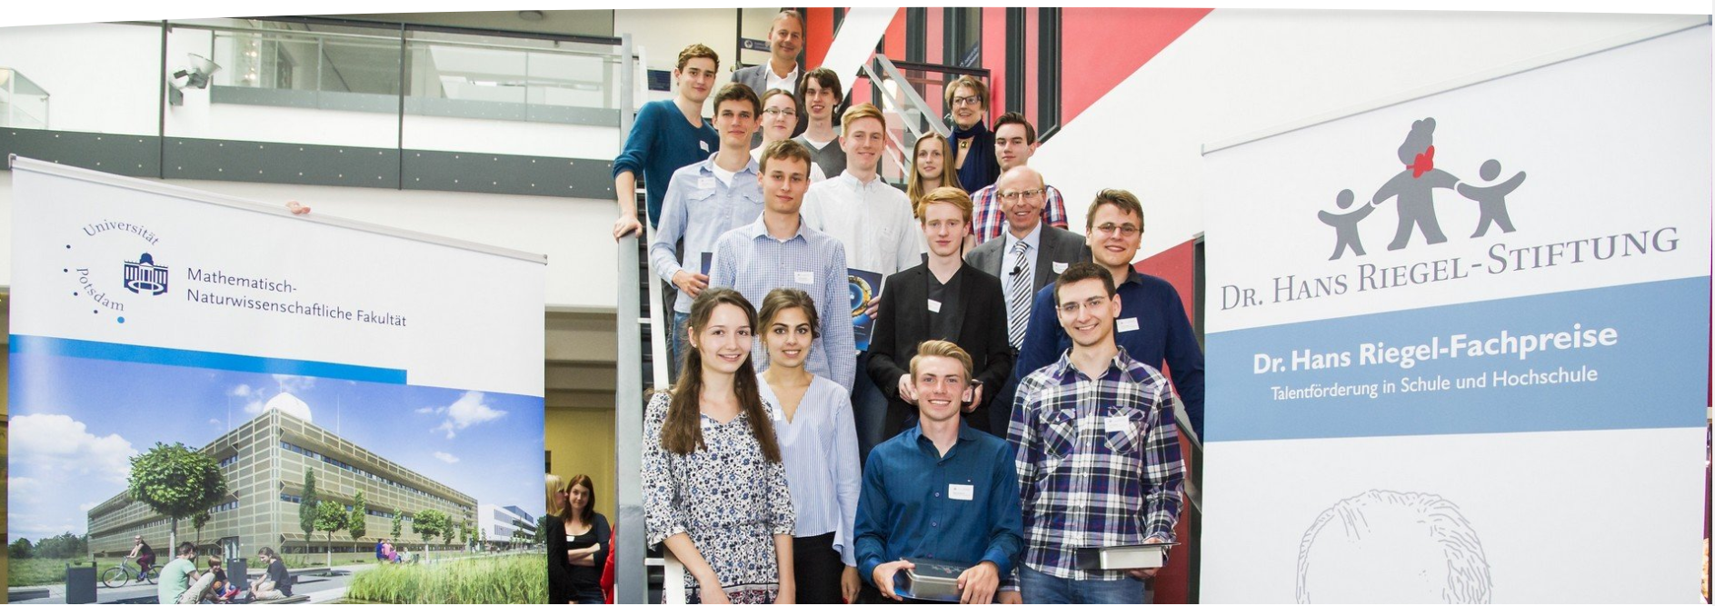
Hans-Riegel-Stiftung
Dr. Hans Riegel Fachpreise
Quelle: https://www.hans-riegel-stiftung.com

Slide 11
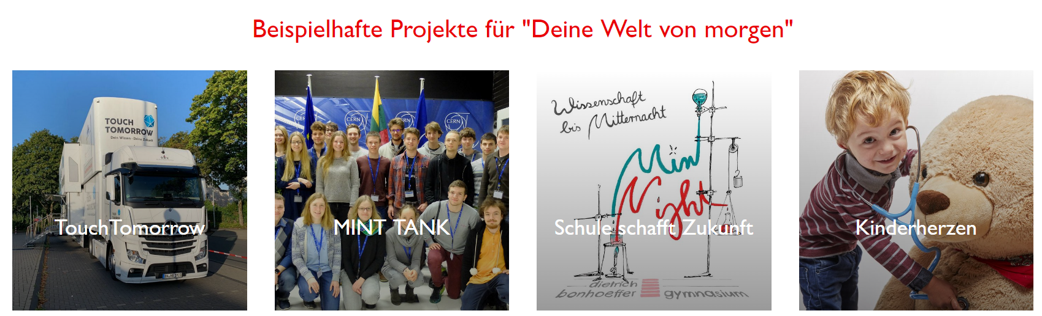
Hans-Riegel-Stiftung
Verschiedene Förderprogramme, auch im schulischen Kontext
Quelle: https://www.hans-riegel-stiftung.com

